Slide 1
SUELOS HIDROMORFICOS
“Suelos asociados a excesos permanentes o prolongados de agua.”
“Se encuentran privados de oxigeno a causa de su incapacidad para drenar los excedentes hídricos.”

Slide 2

CARACTERES DE DIAGNOSTICO DE SUELOS HIDROMORFICOS
Ambientes: bajos, tendidos, depresiones, planicies de ríos y lagunas, litoral marino.
Relieve: planos con muy escasa pendiente o cóncavos-subnormales.
Napa freática: a escasa profundidad ( 50 cm ) o en superficie.
Escurrimiento: lento a muy lento o nulo.
Drenaje: muy pobremente drenado, pobremente drenado, imperfectamente drenado, moderadamente drenado.
Permeabilidad: lenta a muy lenta con horizontes texturales.
Color: grises, verdosos y azulados ( Fe ++).Decoloración de matriz y agregados
Presencia de Horizonte E.
Hidromorfismo: concreciones de Fe y Mn en la zona de fluctuación de la napa.
Precipitación de Carbonatos: en la zona de contacto con la 1ra napa y a menor profundidad que los suelos bien drenados de la zona.
Uso del suelo: ganadero.
Comunidades Vegetales ( Bajos Dulces ): Espartillar, Juncal-Totoral, Pasto Laguna, Duraznillo.

Slide 3
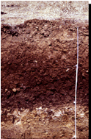
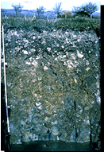
Sin hidromorfismo
Grave hidromorfismo.
Saturado muy pocos días. Hdo algunos meses
Altos cromas
Estado permanente de saturación
Colores Gley. Gris verdoso azulino
Croma menor a 1.
Fe y Mn reducción total.

Slide 4
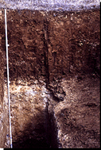
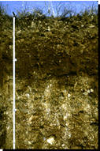
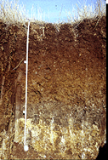
Leve Hidromorfismo
Mod. Hidromorfismo.
Pseudo Gley poco desarrollado
Severo Hidromorfismo.
Pseudo Gley
Saturado por unos dias. Hdo varios meses.
Presencia de Cutanes de Mn: el Mn reducido migra del interior de los agregados y en contacto con los macroporos secos forma los cutanes.
Saturado por unos días pero con bastante frecuencia.
Interior de agregados decolorado: migran el Mn y el Fe reducidos conformando motas de bajo croma.
En el exterior de los agregados precipita el Fe+++ y se lava el Mn++.
Largos períodos de saturación con agua. Superficie de agregados totalmente decolorados.
Matriz decolorada con Croma menor a 2.
Concreciones de Fe+++ entre el interior y exterior de agregados

Slide 5
PROCESOS HIDROMORFICOS
Anegamiento: provocado por freática. Puede provocar salinización y/o sodificación además de anoxia y transitabilidad.
Inundación: provocado por escurrimiento superficial de otras zonas. Torrencial-Aluvial-Encharcamiento. Tambien puede provocar salinización.
Sedimentación: depositación de materiales del suelo. Humedales.

Slide 6
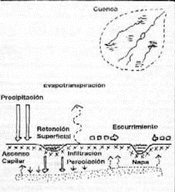
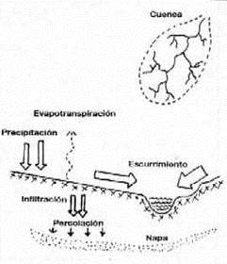
SISTEMA HIDROLÓGICO DE LLANURAS INUNDABLES
SISTEMA HIDROLOGICO TIPICO
Prevalece Inundación (rápida).
Divisoria de Aguas Definida ( Cuenca )
Red de Drenaje Definida.
Pendiente pronunciada.
Escurrimiento rápido ( 40 a 60%)
Energía morfogénetica alta.
SISTEMA HIDROLOGICO NO TIPICO
Prevalece Anegamiento (prolongado).
Divisoria de Agua Difusa
Red de drenaje poco definida o arreica.
Pendiente escasa o nula.
Sin Escurremiento o lento ( 10%)
Energía morfogenética baja

Slide 7
PROCESOS ASOCIADOS EN REGION HÚMEDA Y SUBHÚMEDA

Slide 8
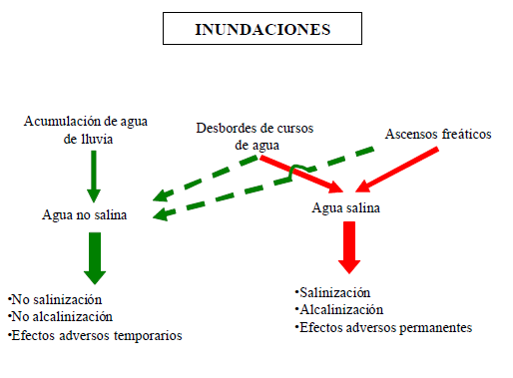
Diagrama con los diferentes tipos de inundación, y sus consecuencias sobre los suelos.

Slide 9
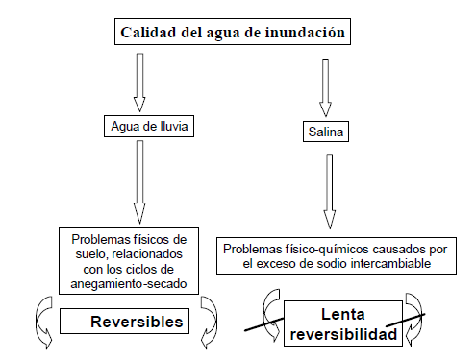
Consecuencias de la calidad del agua de inundación sobre los suelos.

Slide 10
Riesgo Hídrico
“Expresa la probabilidad o recurrencia con que una superficie puede ser afectada por anegamiento o inundación”
Se puede determinar a través de;
    Modelos Hidrológicos e Hidráulicos
    Análisis de Imágenes Satelitales
    Características Geomorfológicas, Edáficas, etc.
Se puede expresar en forma;
    Cuantitativa (Recurrencia – Probabilidad)
    1:10 años 10 %
    Cualitativa (Sin riesgo – Mínimo – Moderado – Alto)
    no anegable – poco anegable – mod. anegable – muy anegable
También interesa la PERMANENCIA del agua en el suelo

Slide 11
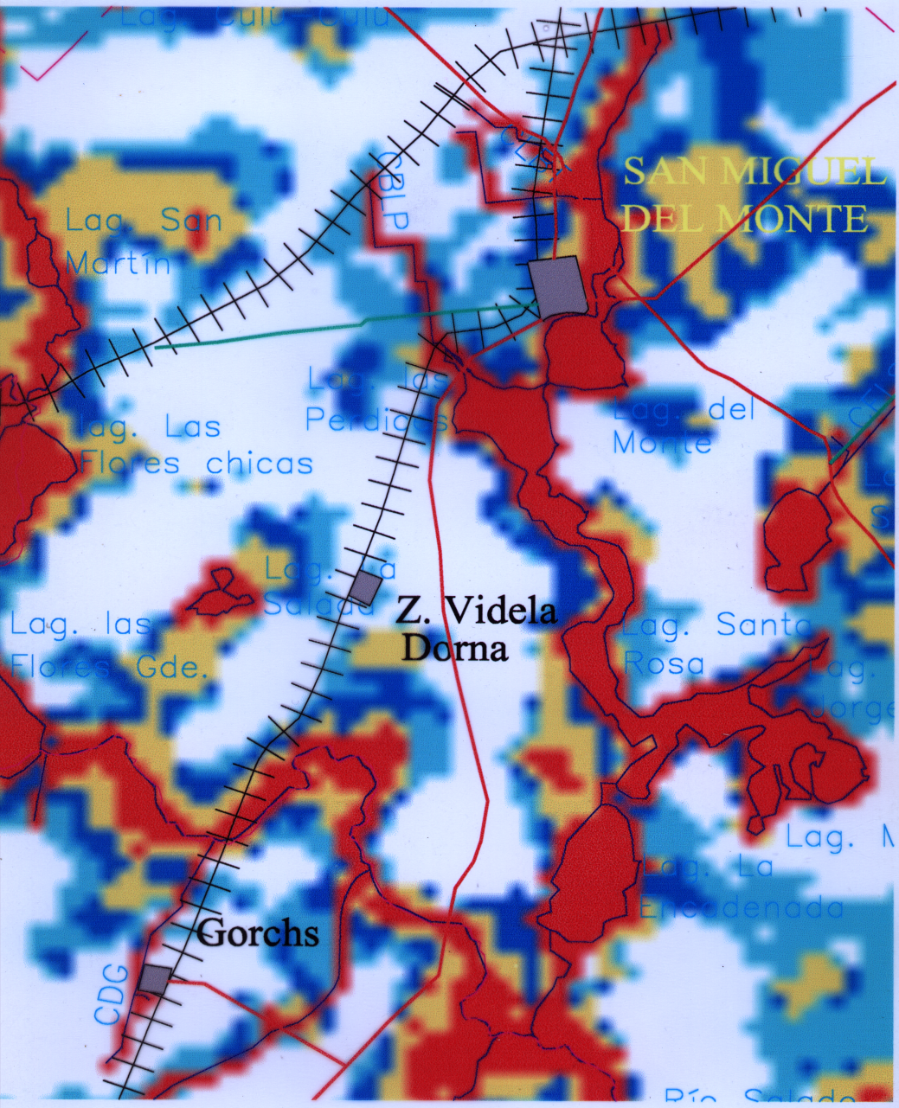
MAPA DE RIESGO HIDRICO CUANTITATIVO
( Modelos hidrológicos: Hysim e Isis ).

Slide 12
Oportunidad de uso
en agricultura y ganadería
Efectos del Anegamiento
sobre la productividad
del suelo
Pérdida o disminución
de rendimientos de cultivos y
pasturas implantadas
Directos: falta de O2 para las plantas
Efectos del Anegamiento
sobre el crecimiento
de las plantas
Indirectos.
Anegamientos cortos: cierre estomático, flujo lento del agua, reducción de fotosíntesis, marchitamiento.
Anegamientos prolongados: desarrollo
de raíces adventicias y apertura de estomas; menor concen. Foliar de N,P y K; muerte de raíces.
í

Slide 13
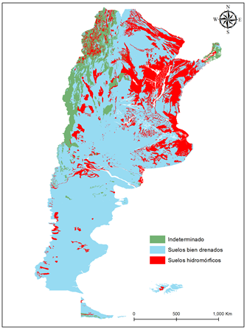
DISTRIBUCION EN EL PAIS
Mapa de suelos hidromórficos de la Republica Argentina (adaptado del mapa de suelos INTA:

Slide 14
Areas Inundables de la Región Pampeana Central :
Pampa Arenosa Interior; Pampa Deprimida y Bajos Submeriodionales.

Slide 15
FACTORES DETERMINANTES DE LAS INUNDACIONES
En la Región Pampeana
CLIMA.
GEOMORFOLOGIA
SUELOS

Slide 16
Evolución anual de las precipitaciones en valores medios y móviles de 5 años (curva roja) registrados en la última centuria en seis estaciones de la provincia de Buenos Aires, durante la cual ocurrieron cambios de fase seca a húmeda. Fuente: Instituto de Clima y Agu - INTA.

Slide 17
Evolución semestral de las precipitaciones en valores medios y móviles de 5
años (curva roja) registradas en las estaciones Rivadavia y Dolores. Fuente: Instituto de
Clima y Agua -INTA.

Slide 18
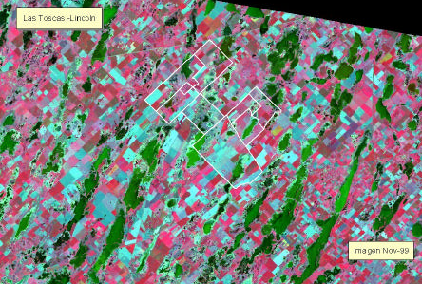
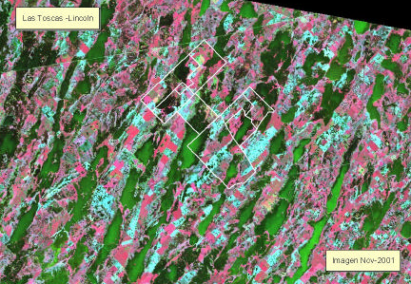
Imágenes de satélite Landsat mostrando los médanos longitudinales (colores claros) y áreas intermedanosas (color verde-oscuro) en condiciones de déficit (izquierda) y de exceso hídrico (derecha) en el sur del partido de Lincoln -Pampa arenosa central. Fuente Instituto de Clima y Agua –INTA.

Slide 19
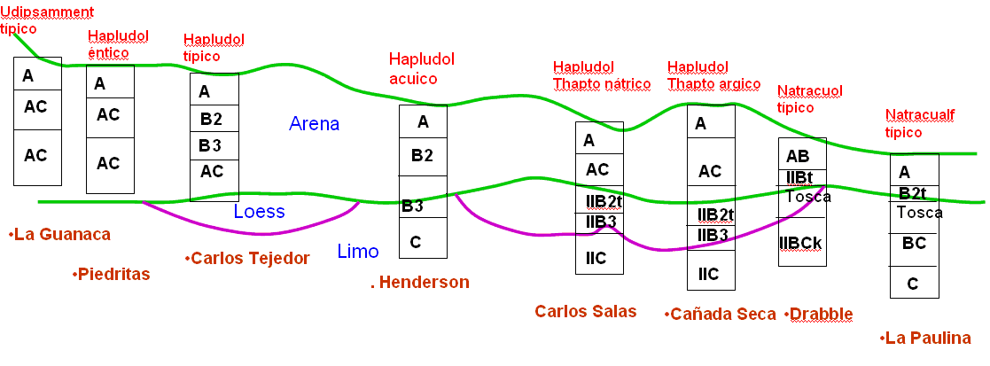
Paisaje: Médanos Longitudinales

Slide 20
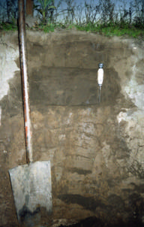
Suelo con horizonte poco permeable enterrado (thapto). Ambiente plano.
50 cm

Slide 21
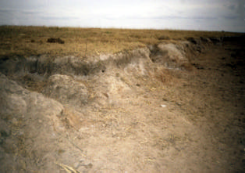
Suelo sódico desde la superficie, con evidencias de degradación de la estructura del
horizonte superficial. Ambiente bajo anegable alcalino.

Slide 22
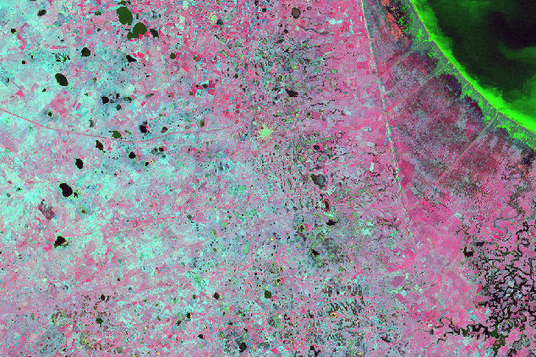
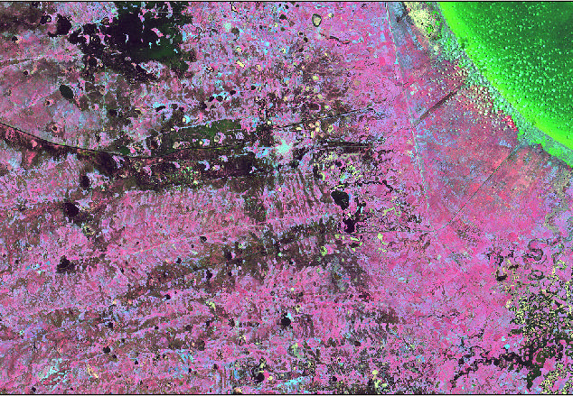
Imágenes de satélite Landsat mostrando un paisaje plano-cóncavo en condiciones secas durante octubre de 1999 (izquierda, tonalidad celeste) y de exceso hídrico registrado en noviembre de 2001 (derecha, tonalidad oscura) en un sector de la Bahía de Samborombón –Pampa Deprimida. Fuente: Instituto de Clima y Agua -INTA

Slide 23
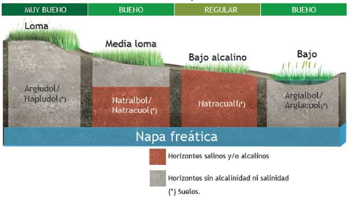

Slide 24
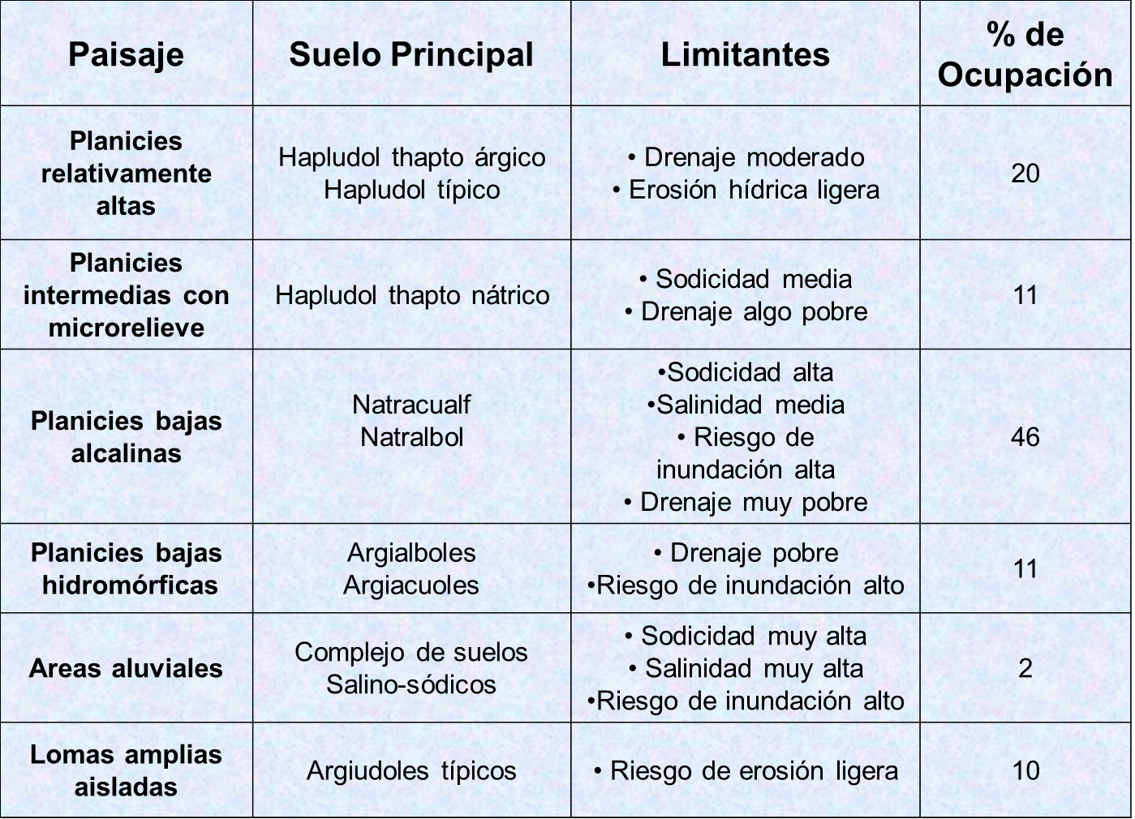
Distribución de suelos en la Pampa Deprimida (1:500.000)

Slide 25
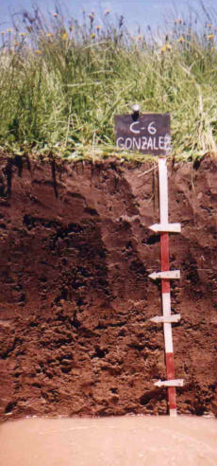
Figura 10. Fotografías de dos suelos representativos de la Pampa Deprimida.
Izquierda: suelo sódico en profundidad (Natracuol). Derecha: suelo sódico
desde superficie (Natracualf).

Slide 26
CONSECUENCIAS DE LAS INUNDACIONES SOBRE LA FERTILIDAD FISICA Y QUIMICA DE LOS SUELOS
PROCESOS DE REDUCCION EN SUELOS INUNDABLES Y SUS CONSECUENCIAS SOBRE LA DISPONIBILIDAD DE NUTRIENTES.
Nitrógeno: desnitrificación, se reducen los nitratos a N2 y oxido nitroso.
Impacto limitado. Preferentemente en ciclos cortos de anaerobiosis – aerobiosis.
Fósforo: el fósforo mineral unido a los óxidos y sesquióxidos de Fe y Mn al reducirse estos elementos por anaerobiosis, se solubiliza con la consecuente disponibilidad para los vegetales.
Azufre: en anegamientos prologados los sulfatos pueden reducirse a sulfuros y estos reaccionar con el Fe, Mn, Co y Zn reduciendo la disponibilidad de los mismos.
“ Las inundaciones no afectan en forma severa ni permanente la fertidad química. No lavan los suelos.”

Slide 27
Cuando el suelo está saturado los electrones liberados por la oxidación de la M.O. en lugar de combinarse con el O2 y formar H2O son tomados por otros compuestos que son reducidos a N2; O2N;Mn2O;Fe++;Sulfuros y Metano.
Para que el O2 difunda lentamente se debe cumplir:
Saturación en lapsos prolongados.
Agua estancada ( ausencia de O2 ).
Presencia de M.O disuelta ( suelos pobres o con M.O. estable no presentan hidromorfismo)
Alta temperatura para la mineralización de la M.O.
pH adecuado para la actividad microbiana

Slide 28
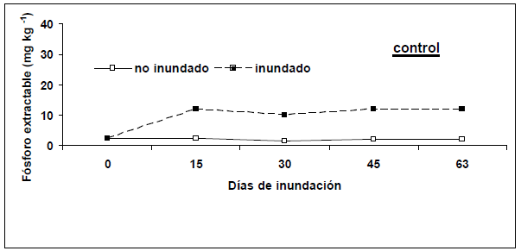
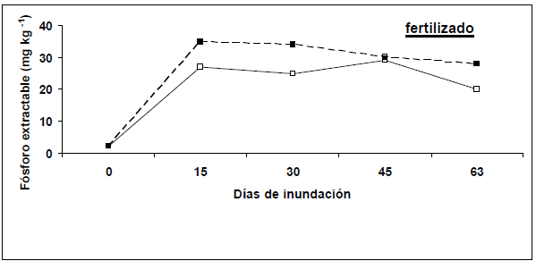
Disponibilidad de fósforo en suelos anegados de la Pampa Deprimida (adaptado de Rubio et al. 1997).

Slide 29
FUNCIONAMIENTO DE LA ESTRUCTURA DE LOS SUELOS INUNDABLES BAJO PASTOREO.
La influencia del pastoreo sobre el suelo depende de:
la carga animal,
el tipo de animal
el contenido hídrico.
Respecto al contenido hídrico con pastoreo:
A. Húmedo no saturado ( cercano a C.de campo- hdad crítica ) se produce una reducción de macroporos provocando compactación con aumento de la densidad aparente y la resistencia a la penetración.
B. Saturado, no se compacta pero se puede producir un “amasado” con pérdida de la estructura y del tapiz vegetal.
Respecto al balance hídrico del suelo:
El suelo a través de los ciclos naturales de humedecimiento y secado ( tambien bioporos y mesofauna ) responde expandiendose cuando está humedo con menor densidad aparente y contrayéndose en seco con mayor densidad aparente.

Slide 30
ASPECTOS PARTICULARES DEL PASTOREO EN SUELOS INUNDADOS.
Según trabajos de Taboada y Lavado ( “Inundaciones en la región pampeana. Consecuencias sobre los suelos” ) se llega a las siguientes conclusiones:
“en los suelos que se inundan con agua de lluvia los períodos de inundación se relacionan con la recuperación de daños previos, como los generados por el pisoteo animal. Esta resiliencia natural se asienta sobre el desarrollo de cambios de volumen por procesos de expansión-contracción.”
Concluye, entonces, “que lejos de ser perjudiciales, las inundaciones con agua no salina, o de lluvia, representan un evento natural de la dinámica de estos suelos.”

Slide 31
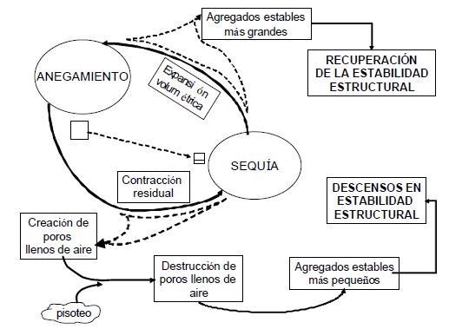
Modelo Conceptual que muestra el proceso de desestabilización estructural cuando el suelo se seca, y el proceso de recuperación estructural cuando se humedece (adaptado de Taboada et al. 1999).

Slide 32
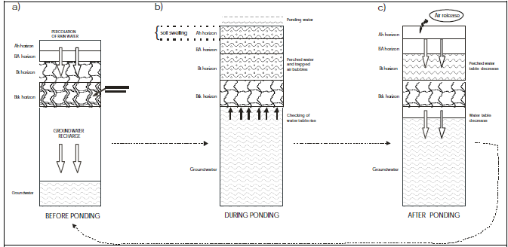
Modelo Conceptual describe el proceso de expansión volumétrica del suelo a causa del aire entrampado. a) antes de la inundación (before ponding): existen movimientos libres de agua y aire en todo el perfil (sistema bio-abierto); b) durante la inundación (during ponding): el hinchamiento del suelo por aire entrampado dentro de una napa colgante (perched water table) sobre un horizonte Btk impermeable (sistema de aire ocluido); c) después de la inundación (after ponding): contracción del suelo luego de los descensos en las profundidades de la napa colgante y de la capa freática, y un rápido escape de aire hacia la atmósfera (Taboada et al. 2001). Cuando la capa freática se encuentra alejada de la superficie, como es usual al

Slide 33
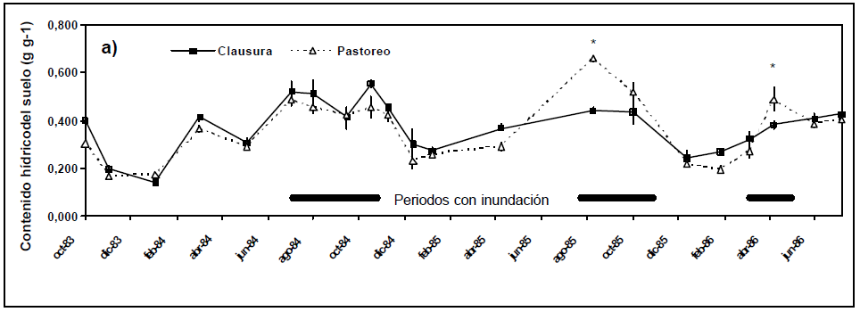
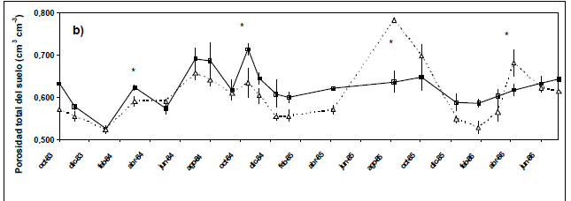
Variaciones de la humedad y de la porosidad total del suelo en situaciones bajo clausura y bajo pastoreo continuo en el centro de la Depresión del Salado. Los asteriscos (*) indican diferencias significativas (P < 0,05) entre tratamientos (adaptado de Taboada et al. 1993).

Slide 34
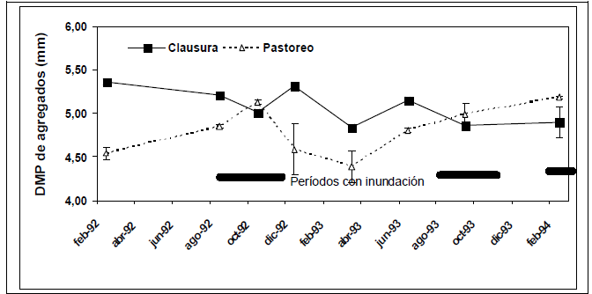
Variación del diámetro ponderado de agregados (DMP) en situaciones bajo clausura y bajo pastoreo en la Pampa Deprimida. Las barras indican los errores estándar de las medias (adaptado de Taboada et al. 1999).

Slide 35
PRACTICAS DE MANEJO EN CAMPOS ANEGABLES
CONSIDERAR:
Origen de los anegamientos: superficial-profundo.
Calidad del Agua de inundación: dulce o salina
Posición en el Paisaje: tendido ( ½ Loma) alto, tendido ( ½ Loma) bajo, bajo.
Características de los suelos: drenaje, presencia de Na+ o sales.
Riesgo Hídrico: frecuencia y permanencia del anegamiento.
Posibilidad de manejo de excedentes : condiciones del relieve ( pendiente).
Contexto socio-económico

Slide 36
MANEJO DEL AGUA
INFRAESTRUCTURA:
Canales y Reservorios; Protección de Ciudades; Rutas y Caminos; Ferroviaria.
MICROHIDRAULICA.
Badenes Bordeados

Slide 37
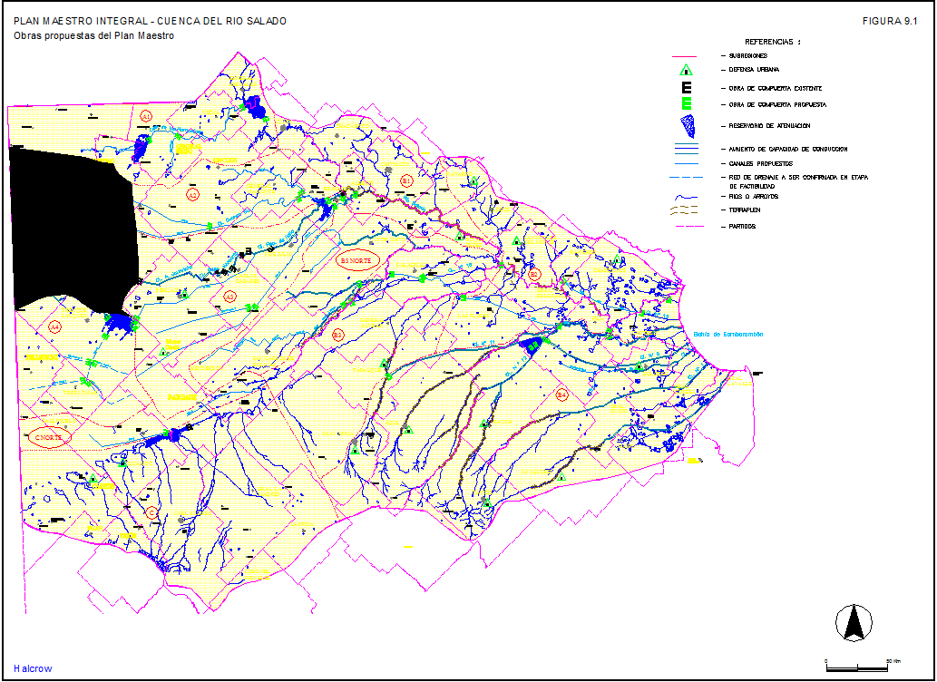

Slide 38
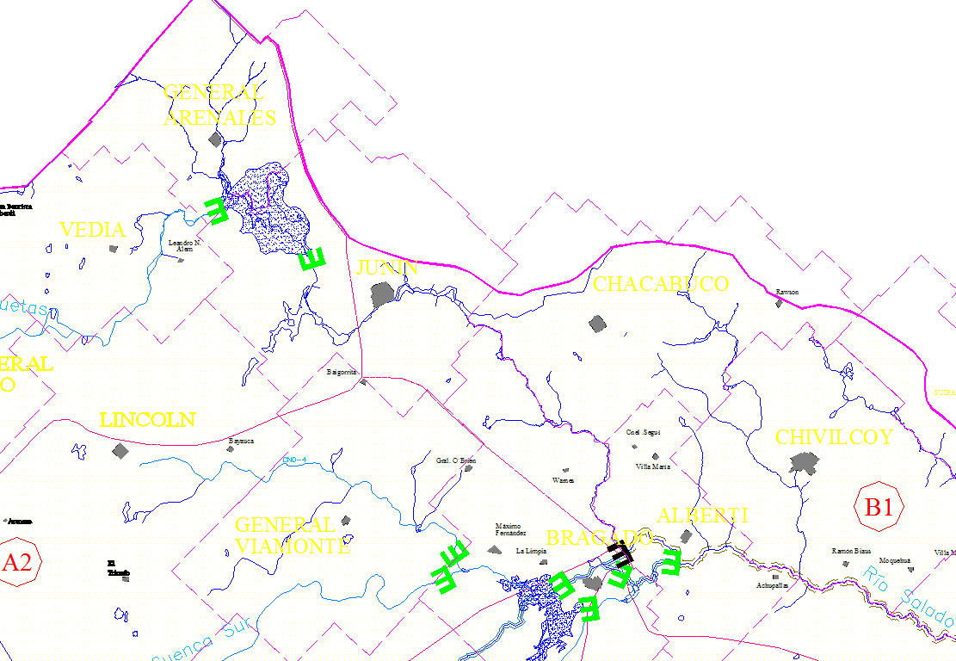
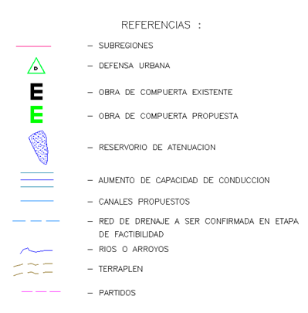

Slide 39
Ordenamiento del escurrimiento superficial: “Badenes Bordeados”
Pequeñas estructuras de tierras que ordenan y conducen el escurrimiento superficial en áreas planas respetando el drenaje natural. No se modifica la pendiente natural del terreno
Disminuyen el riesgo hídrico y mejoran la oportunidad de uso de lotes anegables.
El escurrimiento mantiforme de áreas planas se concentra aumentado su Energía Cinética y la velocidad de evacuación. No obstante por mayor distancia L ( recorrido del agua ) el TC aumenta.
Debe acompañarse una mejora sustancial del tapiz vegetal ( siembra de spp adaptadas o manejo del C.N. ) para lograr mayor EVT y así mejorar la condición antecedente de hdad de los suelos ante eventos de anegamiento o inundación.

Slide 40
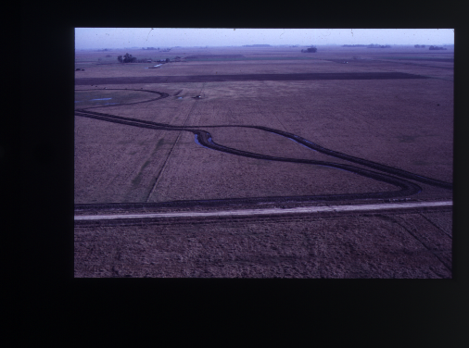

Slide 42
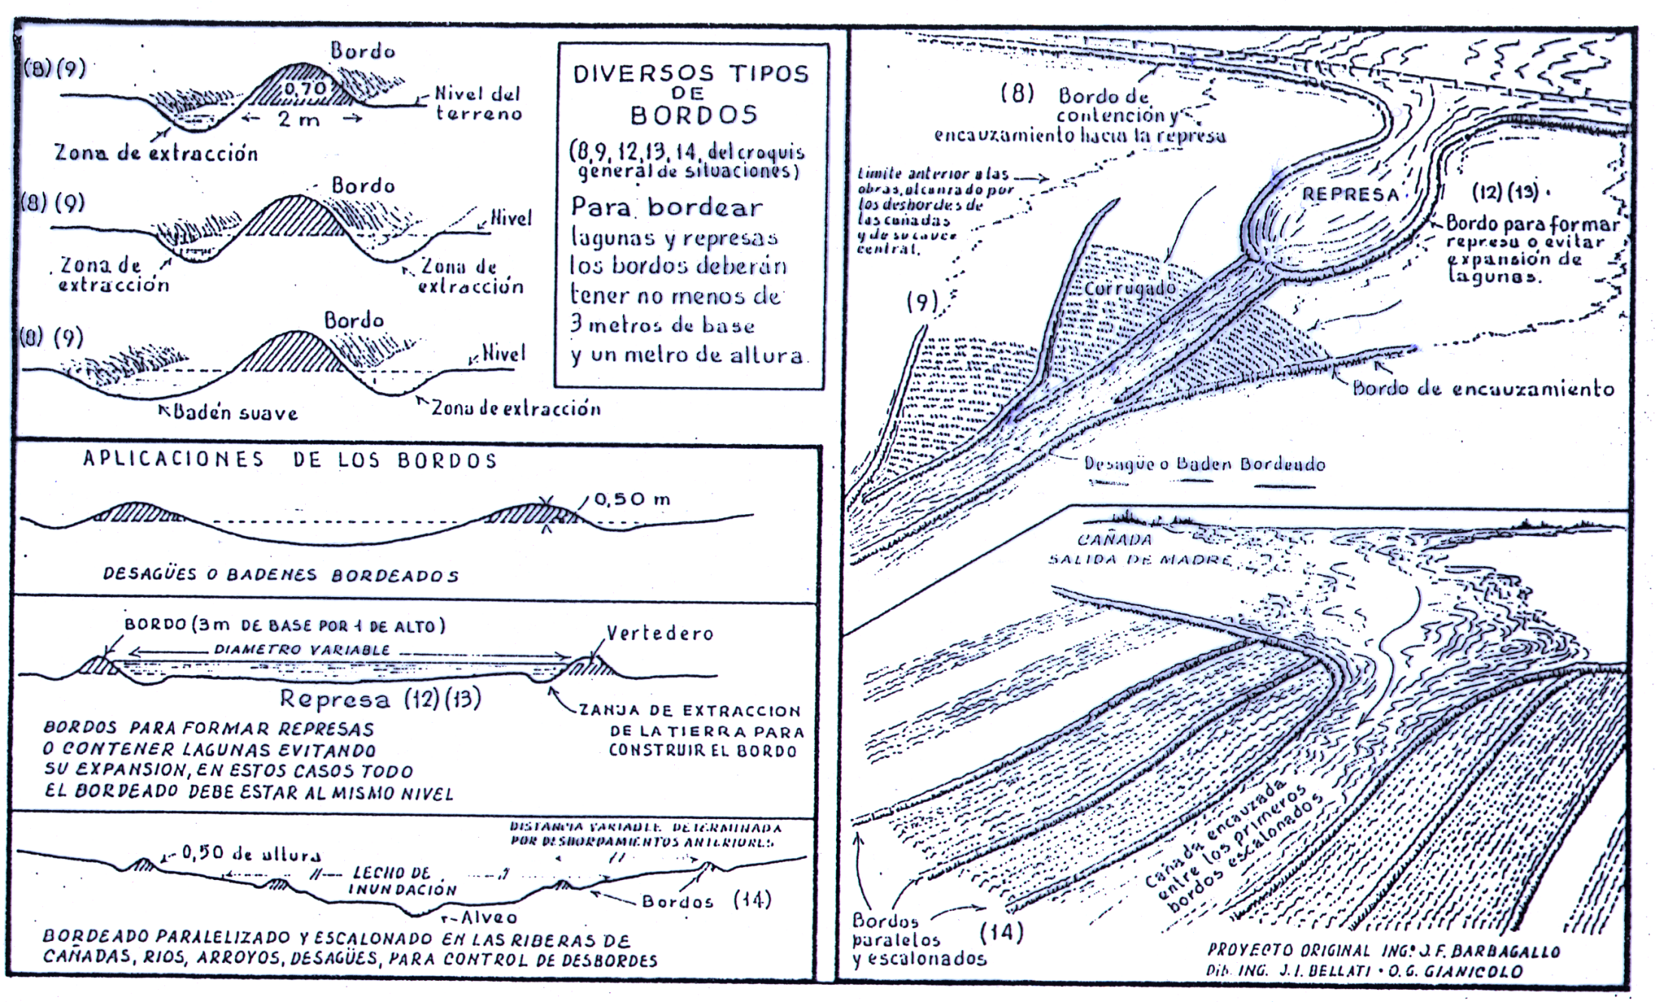

Slide 43
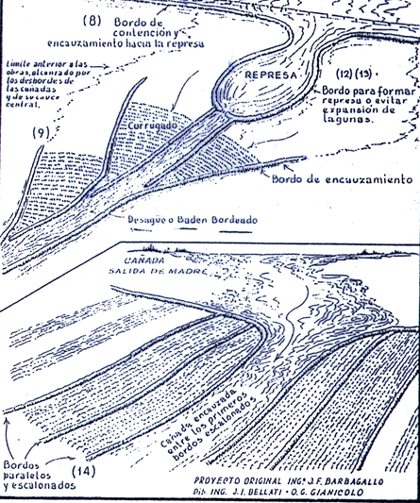

Slide 44
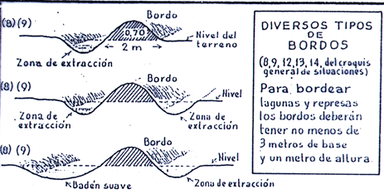
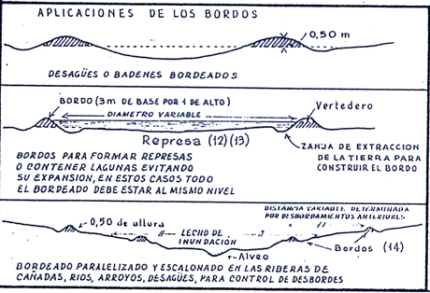

Slide 45
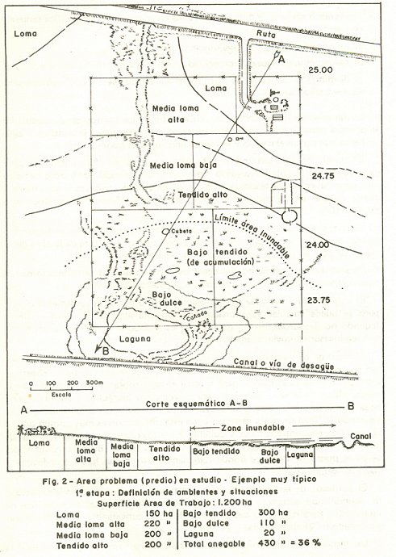

Slide 46
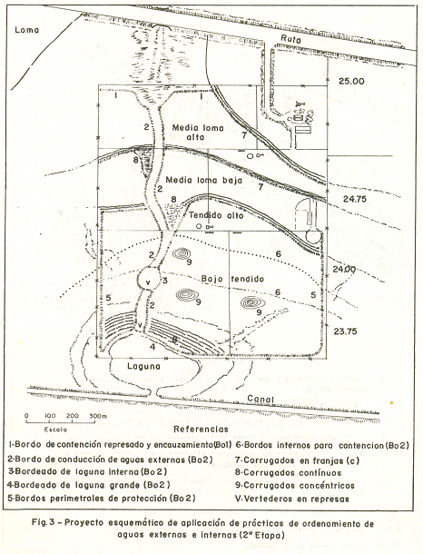

Slide 47
MANEJO DE SUELOS
LABRANZAS.
Labranza Mínima ( Superficial con Disco ): en bajos o tendidos con piso para introducción de spp adaptadas.
Siembra Directa: en tendidos altos y bajos con piso, para introducción de spp adaptadas.
Aflojamiento Superficial del Suelo ( Cincel 5-10 cm ): sobre campo natural o pasturas implantadas degradadas y compactadas.
Labranza Vertical Profunda ( Subsolado – Cincel ): solo en Lomas y ½ loma Alta. En bajos: efímera, falta de piso, oportunidad y potencia.
FERTILIZACIÓN.
Fosforada ( fosfato diamónico ) a fines del verano sobre campo natural o pastura implantada para el desarrollo de leguminosas. Nitrogenada ( urea ) a fines del invierno para adelantar el verano y favorecer gramíneas. Considerar condición de sodicidad y anegabilidad.

Slide 48
MANEJO DE LA VEGETACION
PASTOREO CONTROLADO.
Sobre campo natural o pasturas implantadas. Mejora calidad y cantidad de cobertura evitando el sobre pastoreo del pastoreo continuo, mitiga compactación por pisoteo por manejo de animales.
REJUVENECIMIENTO DE SPP INVERNALES.
Fomenta el desarrollo de spp nativas invernales valiosas anulando el de malezas. Reemplaza la siembra de un verdeo de invierno. Se aplica en tendidos altos y bajos no sódicos. Se promueve especialmente el raygrass anual. Tecnica: herbicida total a fines del verano, pastoreo controlado ( agosto a oct.nov.), clausura para semillar en noviembre.

Slide 49
CULTIVO DEL SUELO CON PLANTAS MEJORADORAS.
Con períodos de anegamiento anuales de menos de 60 días. Considerar grado de sodicidad. Spp adaptadas al anegamiento: raygrass, trebol blanco, lotus tenuis, festuca, agropiro, phalaris.
INTERSIEMBRA.
En campos naturales o pasturas con buena cobertura ( 70 a 80 % ) para mejorar la calidad de la oferta forrajera ( normalmente leguminosas ). Con L.M. o Intersembradoras.
FORESTACION.
Con spp adaptadas. En bajos y tendidos anegables en reemplazo de los pastizales naturales: aumentan la E.T.; abaten la freática; aumentan la productividad primaria; mejoran el drenaje del suelo.

Slide 50
PRACTICAS DE MANEJO ANTE LA EMERGENCIA HIDRICA
( Cria y Recria de Ganado ).
“ la sequía y la inundación afectan la disponibilidad de forraje y en consecuencia la alimentación del ganado”
REDUCCION DEL GANADO.
Eliminar en este orden: vacas secas, enfermas y vacías; toros viejos; vacas y vaquillonas sin entorar; terneros machos; vacas viejas con cría; vacas de menor calidad.
MANEJO DE ANIMALES.
Control sanitario; rodeo por categorías; suspensión entore precoz de vaquillonas; retrasar entore de vacas con mala condición corporal; destete de vacas con ternero al pie de parición otoño en primavera.

Slide 51
MANEJO DEL FORRAJE.
Racionar el pastoreo de las lomas; sacrificar lotes con campo natural degradado, pasturas viejas o rastrojos “ areas pulmón”; no sacrificar pasturas otoño-inverno-primaverales; evitar intoxicaciones; suplementación con rollos,silo, grano.
OTROS.
Programar caminos de fuga de la hacienda; concentrar durante la noche hacienda en partes altas para su posterior distribución; durante el día pastorear en función de grado de anegamiento, disponibilidad de forraje y carga.

